Slide 1

Comissão Representativa dos Portadores da Síndrome de Tourette

Slide 2
Agradecimentos
Senador Flávio Arns e sua magnífica equipe
Demais Senadores membros da CAS
DD. Reitor Dr. José R. Soares Scolforo
  Reitor da Universidade Federal de Lavras - UFLA
Dra. Joziana Muniz de Paiva
  Chefe de Gabinete da Reitoria da UFLA
Dr. Thales Augusto Barçante
  Chefe do Depto. De Ciências da Saúde da UFLA
Todos os demais presentes e palestrantes

Slide 3
Membros da Comissão Representativa
Alexandro Cardoso
Aline Botelho
Aníbal Moreira Júnior
Bruno Trelinski
Cinthia Gouveia
Herica Martins
Larissa Miranda
Murilo Andrade
Regina A. da Silva V. Amorin
Ricardo Gomide
Tatiana Barricelli Vaz
Apoio:
Dra. Ana Hounie
Dr. Vasco Conceição – APST
ASTOC – Associação Solidária TOC e ST

Slide 4
O que buscamos ?
Buscamos melhorar a vida das pessoas portadoras de Síndrome de Tourette. É uma causa JUSTA e HUMANA
Maior divulgação da existência da Síndrome de Tourette junto à sociedade
Reconhecimento dos direitos que os portadores da Síndrome de Tourette têm, mas são negligenciados pelo Estado e Sociedade
O que importa são as pessoas...

Slide 5
O QUE É A SÍNDROME DE TOURETTE
É um distúrbio de causas multifatoriais, incluindo fatores genéticos e ambientais,
de natureza neuropsiquiátrica,
caracterizada por fenômenos compulsivos, que, muitas vezes, resultam em uma série repentina de múltiplos tiques motores e um ou mais tiques vocais,
durante pelo menos um ano, tendo início antes dos 18 anos de idade.

Slide 6
Exemplos de Casos Críticos
Vídeo #1 – cinco portadores juntos
https://www.youtube.com/watch?v=_ZfpJbjgCcI&feature=youtu.be
Vídeo #2 – Bianca (Austrália)
https://www.facebook.com/watch/?v=1611772072225435

Slide 7
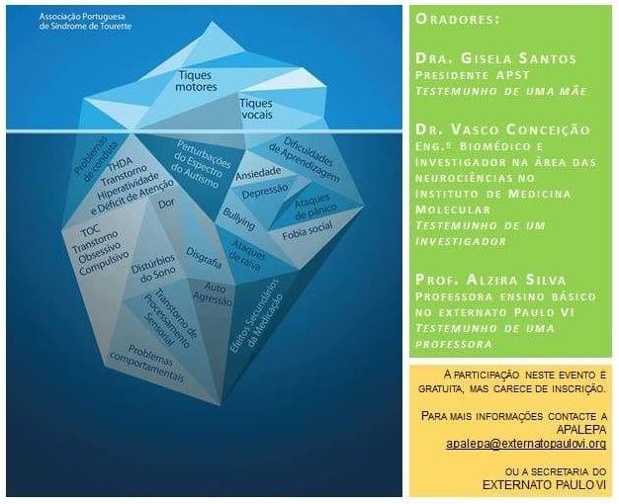

Slide 8
Center for Disease Control and Prevention (USA)
86% dos portadores de Síndrome de Tourette possuem problema mental, comportamental ou de desenvolvimento
63% dos portadores de Síndrome de Tourette possuem Transtorno do Déficit de Atenção com Hiperatividade (TDA-H)
49% dos portadores de Síndrome de Tourette possuem ansiedade
1/3 dos portadores de Síndrome de Tourette possuem transtorno obsessivo compulsivo (TOC)

Slide 9
Proteção Legislativa aos Portadores de Síndrome de Tourette
O que importa são as PESSOAS...
Áreas de atuação da Comissão Representativa
  Legislativa
  Médica
  Educacional
  Conscientização
  Assistência Social
  Poder Executivo

Slide 10
Área Legislativa
RECONHECIMENTO
Inclusão na Lei de Proteção ao Deficiente
Art. 2º da Lei 13.146/15
“Considera-se pessoa com deficiência aquela que tem impedimento de longo prazo de natureza física, mental, intelectual, MOTORA, FÔNICA ou sensorial, o qual, em interação com uma ou mais barreiras, pode obstruir sua participação plena e efetiva na sociedade em igualdade de condições com as demais pessoas”
Tabela de Classificação Internacional de Funcionalidade, Incapacidade e Saúde (OMS CIF 2004)
  Capítulo 7 - B765 (b7650, b7651, b7652, b7653)

Slide 11
Área Legislativa
RECONHECIMENTO
Do Direito à Aposentadoria
  Criar o MÊS e o DIA da Consciência sobre ST no Brasil
    Recife e Lavras (MG) já aprovaram suas Leis nas câmaras
  Reconhecer a ST como DOENÇA RARA*
  Garantir o fornecimento PERMANENTE de medicamentos (problema do Orap) – Ofício ao Ministério da Saúde
  Garantir o recebimento de medicação pelo SUS, INCLUINDO medicações de alto custo
  Criar Lei ou instrumento de combate ao preconceito

Slide 12
No Poder Executivo
Promover o debate em âmbito nacional sobre a ST, utilizando os meios disponíveis:
  Produzir Cartilhas e Cartazes para Escolas, Professores, médicos, ambulatórios e consultórios médicos
  Promover Eventos e Seminários Nacionais
  Campanha nas redes sociais e de comunicação
Permitir a importação de medicamentos que produzam menos efeitos colaterais e reações adversas aos pacientes de ST, via laboratórios certificados

Slide 13
Ministério da Saúde - Missão
“Promover a saúde da população mediante a integração e a construção de parcerias com os órgãos federais, as unidades da Federação, os municípios, a iniciativa privada e a sociedade, contribuindo para a melhoria da qualidade de vida e para o exercício da cidadania”
é o órgão do Poder Executivo Federal responsável pela organização e elaboração de planos e políticas públicas voltados para a promoção, a prevenção e a assistência à saúde dos brasileiros

Slide 14
Ministério Da Saúde
    Elaborar políticas públicas para dar suporte aos Portadores de ST e, também, de sua família
      Garantir atendimento e tratamento adequados
        Multidisciplinar, PSFs e CAPS (+notificações)
      Elaborar Pesquisa Estatística/censitária
        Campanha de Alerta junto à rede pública de saúde
        Criar sistema/site para a Notificação de Casos
    Garantir a disponibilidade de medicamentos no mercado, no SUS e na farmácia popular
      CONITEC ? Pessoa física ? Estudo de mercado ? Precisamos de Portaria !

Slide 15
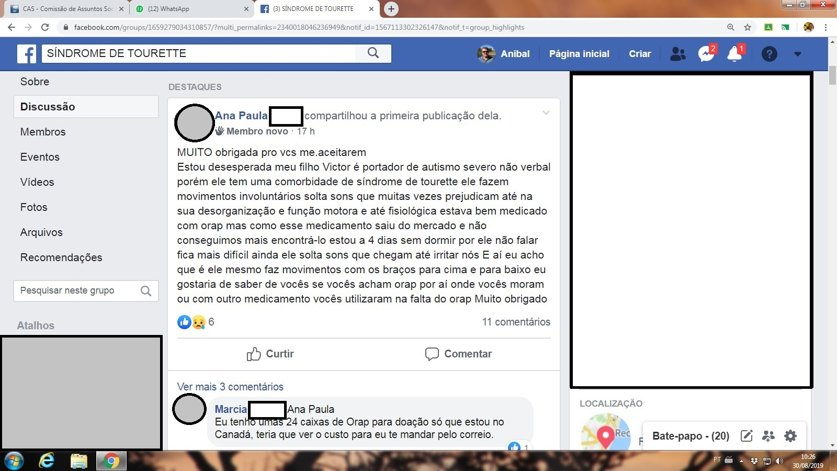
Ministério Da Saúde - ORAP
    Responder o Ofício ASTOCST/001/2019 de 29/05/2019 sobre o ORAP
      ANVISA ? Errou ? Laboratório Janssen ? Patente Liberada ? Importação ?

Slide 16
Ministério da Saúde
Financiar a Pesquisa Básica sobre a ST
nas Universidades Públicas
URGENTE
Entrar na pesquisa científica, buscando a causa e tratamentos, identificar marcadores biológicos, associações com drogas e químicos
      UFLA x Universidade da Florida
      Congresso internacional sobre ST em novembro/2020
      Ambulatório multidisciplinar

Slide 17
Na Área Médica
PROTOCOLOS
sem eles cada médico segue um caminho próprio
Incluir a Síndrome de Tourette nos procedimentos de ANAMNESE dos profissionais de:
  PEDIATRIA,
  PSIQUIATRIA,
  NEUROLOGIA,
  NEUROPEDIATRIA
Adotar uma Escala de Severidade (Yale ?)
Criar novo mecanismo de Notificação de Casos pela rede pública de saúde que inclua a ST
Divulgar os sinais e sintomas da ST nos consultórios médicos, ambulatórios e hospitais

Slide 18
Na Área Médica
Priorizar ST nos currículos dos Cursos de Medicina, principalmente, em Pediatria, Neurologia e Psiquiatria
Incluir o tema em eventos, congressos e cursos do CFM/CRM e do Ministério da Saúde
  Escala de Severidade (Yale)
  Criar Hot-site para receber notificações ?
Garantir aos Portadores:
  Atendimento pelo SUS - multidisciplinar
  Tratamento com pediatras, neurologistas, psicólogos, terapeutas ocupacionais, fonoaudiólogos, psicopedagogos e psiquiatras => CAPS

Slide 19
Na Área Educacional
PROTOCOLOS
Como Identificar e
Como agir diante das crises e no dia-a-dia
Elaborar protocolos a serem aplicados no meio educacional
Estimular o convívio social nas Escolas com portadores de ST
  tendência de isolamento
Home Schooling*
Estimular a SOLIDARIEDADE e COMPREENSÃO
combater o BULLYING e ironias

Slide 20
Na Área Educacional
Incluir ST nos currículos dos cursos de Pedagogia, Psicologia, Psicopedagogia e relacionados
Permitir tratamento diferenciado para crianças e jovens nas escolas e Faculdades (flexibilidade)
Envolver as Universidades Federais no desenvolvimento de Pesquisas Científicas sobre as causas, tratamentos, medicamentos, PROTOCOLOS...
  UFLA – Congresso Internacional de Doenças Negligenciadas
  ST como doença negligenciada não infecciosa
  Março de 2020
Criar Ambulatórios Multidisciplinares nas Universidades

Slide 21
Na Área de Conscientização
Publicidade
ampliação das Campanhas Nacionais de conscientização de forma permanente
Elaborar cartilhas/folders com orientações sobre a ST e distribuir nas prefeituras, câmaras, ambulatórios, escolas e faculdades
Envolver a grande mídia no debate sobre ST
Envolver as Prefeituras e Câmaras Municipais no Debate sobre a ST

Slide 22
Fundação de Amparo e Pesquisa
Criar uma Fundação Nacional, sem fins lucrativos, pública ou privada, para o desenvolvimento de pesquisas científicas, pesquisas estatísticas, divulgação e conscientização, assistência social e amparo aos portadores de ST
Obtenção de Recursos Públicos da União
Firmar convênios com Universidades Federais

Slide 23

7 D E J U N H O
Síndrome de
Tourette
E u A P O I O

Slide 24
Leis Relacionadas
Lei 13.146, de 6 de julho de 2015
  Lei de Inclusão da Pessoa com Deficiência
Lei Complementar 142, de 8 de maio de 2013
  Regulamenta o §1º da CF. art. 201, no tocante à aposentadoria da pessoa com deficiência
PL 682/2019, do Senador Flávio Arns (PR), sobre as doenças raras
Portarias e normas da ANVISA sobre a importação de medicamentos

Slide 25
Exemplo de Folder
Se você, ou seu filho, possui pelo menos dois tiques motores involuntários, junto com um ou mais tiques na garganta, nariz ou boca, que começaram antes dos seus 18 anos e persistem por mais de 1 ano, então você deve entrar em contato com o serviço ....
Ou acessar o link .... Na internet.

Slide 26
ORAP
Comunicado ORAP®
JUN 07, 2018
COMUNICADO - DESCONTINUAÇÃO
Prezado (a):
A Janssen informa que iniciou o processo de descontinuação da fabricação do medicamento Orap® (pimozida), e adicionalmente esclarece:
A descontinuação deste produto refere-se a uma decisão comercial não tendo qualquer relação com a qualidade, segurança ou eficácia do medicamento atualmente disponível no mercado. A descontinuação será conduzida junto às autoridades regulatórias de acordo com a legislação vigente.
Conforme a bula, o medicamento ORAP® (pimozida) é indicado para:
- Na terapêutica antipsicótica de manutenção em longo prazo, ambulatorial ou hospitalar;
- Na terapêutica antipsicótica de manutenção, imediatamente após o estágio agudo, e na interfase de substituição dos neurolépticos clássicos;
- Coadjuvante, associado a outros neurolépticos, nos estágios iniciais de tratamento;
- Na instabilidade emocional neurótica.
A Janssen está comprometida com a saúde e a segurança de seus pacientes e, por isso, esclarece que qualquer decisão terapêutica com relação a tratamentos em andamento deve ser tomada pelo médico responsável.
Permanecemos à disposição por meio do nosso Serviço de Atendimento ao Consumidor (SAC), no telefone 0800 701 1851 ou pelo e-mail sac@janbr.jnj.com.
Janssen Brasil - Junho/2018

Slide 27
